Slide 1
第9章 貿易政策（応用編） 大国・不完全競争

Slide 2
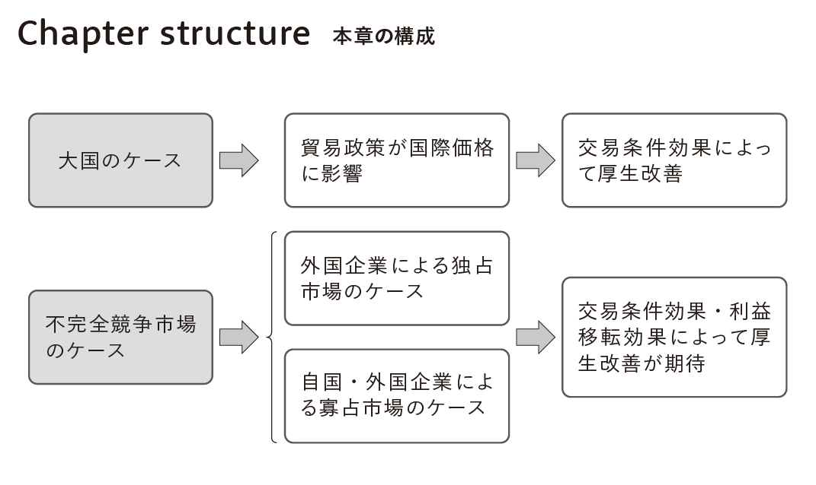

Slide 3
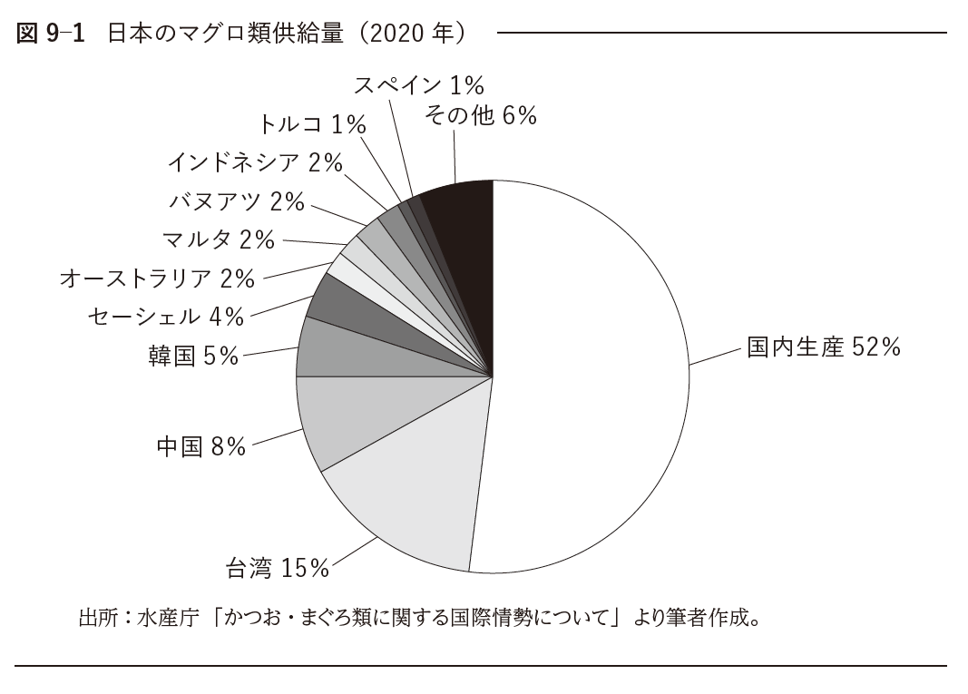
１ 大国の貿易政策
大国とは
➔国際価格に影響を与えるケース
事例：マグロ
世界の総漁獲量の1/6を日本が消費（刺身用マグロやクロマグロにいたっては8割近いとも言われている）
➔図9－1：近隣国はじめオセアニア・地中海・大西洋沿岸国から幅広く輸入
日本は大口顧客、日本の需要次第でマグロの国際価格は影響を受ける
「マグロ市場に関して日本は大国といえる」

Slide 4
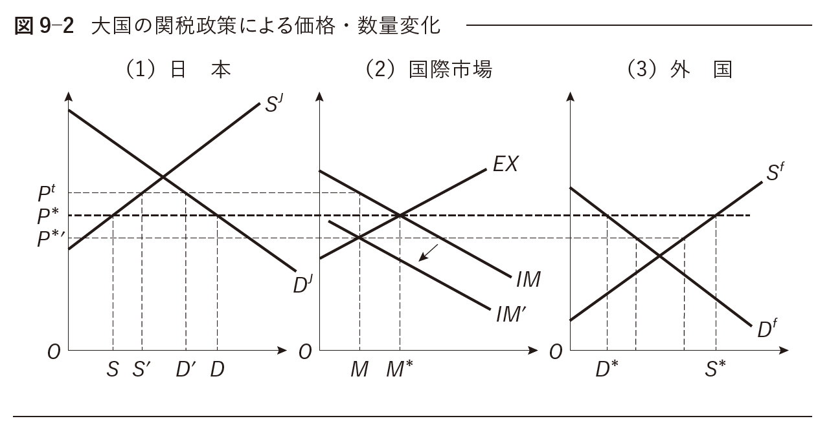
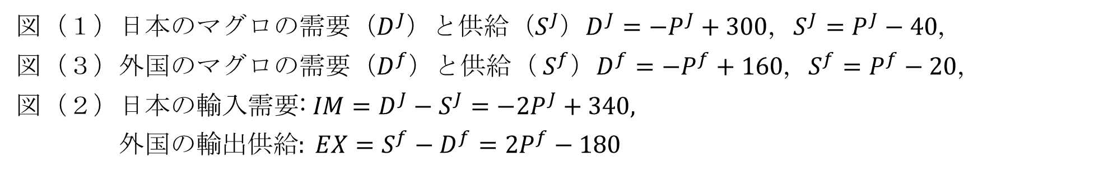
130
図（１）日本のマグロの需要（$D^{J}$）と供給（$S^{J}$）$D^{J}=−P^{J}+300$, $S^{J}=P^{J}−40$,
図（３）外国のマグロの需要（$D^{f}$）と供給（$S^{f}$）$D^{f}=−P^{f}+160$, $S^{f}=P^{f}−20$,
図（２）日本の輸入需要: ${IM=D^{J}−S}^{J}=−2P^{J}+340,$
外国の輸出供給$: {EX=S}^{f}−D^{f}=2P^{f}−180$
Notes:
<自由貿易時>
・自由貿易時に達成される国際価格は$P^{∗}=130$万円である。
・自由貿易であれば日本のマグロ需要は（１）の横軸のD（$D^{J}=−130+300=170$）まで、国産マグロの供給はS（$S^{J}=130−40=90$）までとなり、不足する供給分のD-S分（$170−90=80$）だけ外国産マグロを輸入する。
・一方（３）外国では$P^{∗}=130$万円のもとで漁獲可能なS*（$S^{f}=130−20=110$）まで供給があるが、マグロ需要は小さくD*（$D^{f}=−130+160=30$）までしか需要されず、余剰のS*- D*分（$110−30=80$）が輸出されている。
****************
＜関税賦課時＞
・日本政府が国内のマグロ漁師や関連する水産業を保護する目的で輸入マグロに関税を賦課、単純化のため単位当たり20の従量税をかける
・関税賦課後の日本のマグロ輸入はD’-S’(160-100=60)に減少、この輸入需要減は（２）国際市場に影響を及ぼす。D’-S’の輸入量は輸入需要量（M）に対応。
・この時達成される国際価格は関税賦課によって減少した輸入需要IM’と輸出供給EXが等しくなる$P^{f}=120$に下落。日本の需要減によって国際市場でマグロが値崩れ。
・外国では自由貿易時よりも輸出価格が下落（交易条件が悪化）し、輸出量も減少。
・日本の消費者と生産者が直面する価格は関税20を賦課した140となる。この場合、自由貿易時に比べ国内価格は高くなるが、関税を抜いた輸入価格は下がることになる。このように大国の関税は輸入価格を引き下げることが可能であり、交易条件改善によるプラスの効果が期待できる。

Slide 5
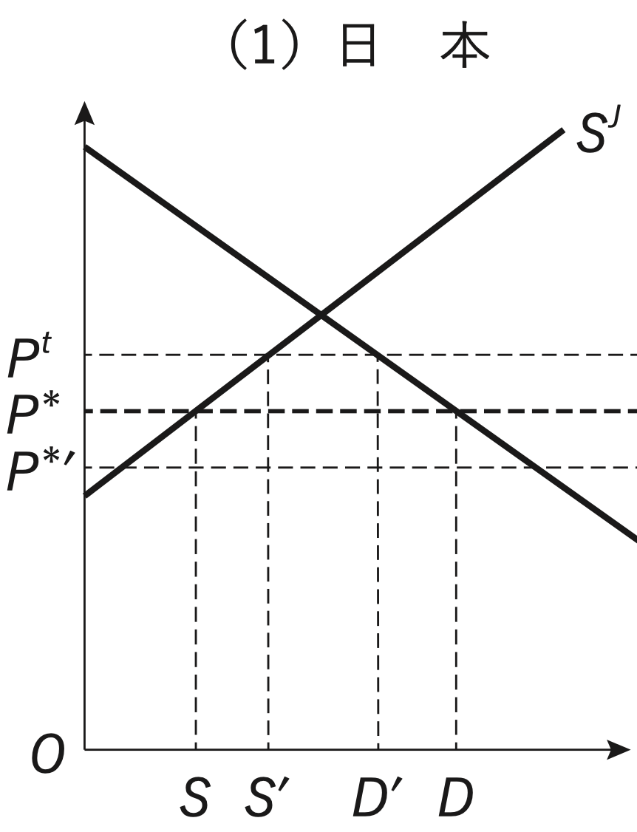
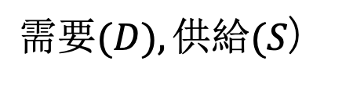
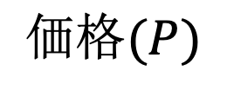
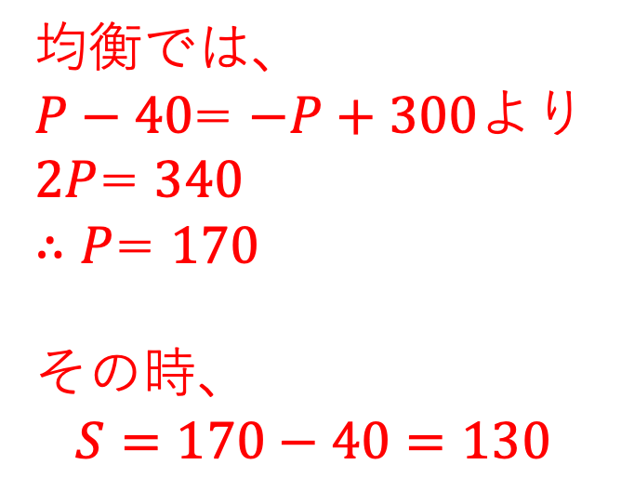
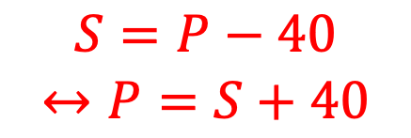
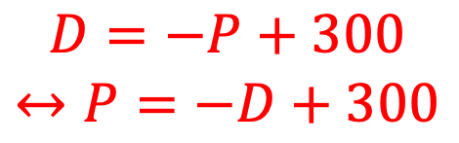
$$価格(P)$$
均衡では、
$P−40$= $−P+300$より
$2P$= $340$
$∴P$= $170$
その時、
$$S=170−40=130$$
300
$$S=P−40$$
$$↔P=S+40$$
170
40
$$D=−P+300$$
$$↔P=−D+300$$
$需要(D), 供給(S$)
130

Slide 6
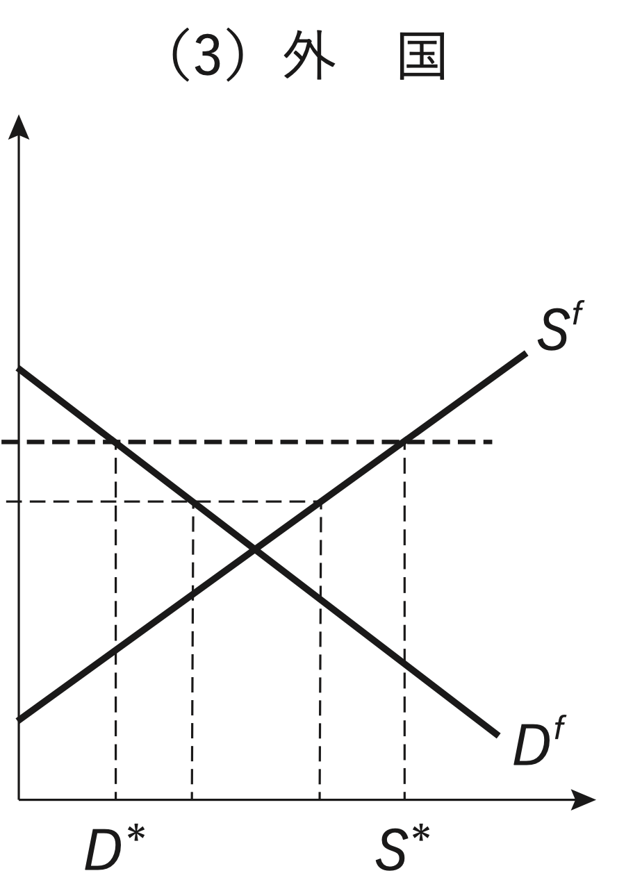
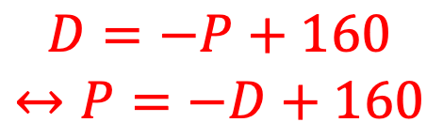
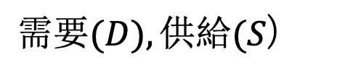
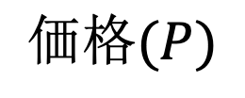
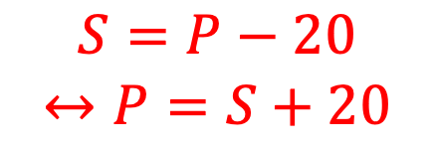
$$価格(P)$$
$$S=P−20$$
$$↔P=S+20$$
160
90
$$D=−P+160$$
$$↔P=−D+160$$
20
$需要(D), 供給(S$)
70

Slide 7
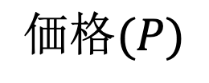
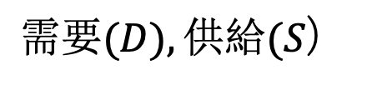
$$価格(P)$$
供給曲線（S）
交点では、国内需要=国内供給
国内供給
国内需要
輸入
需要曲線（D）
$需要(D), 供給(S$)

Slide 8
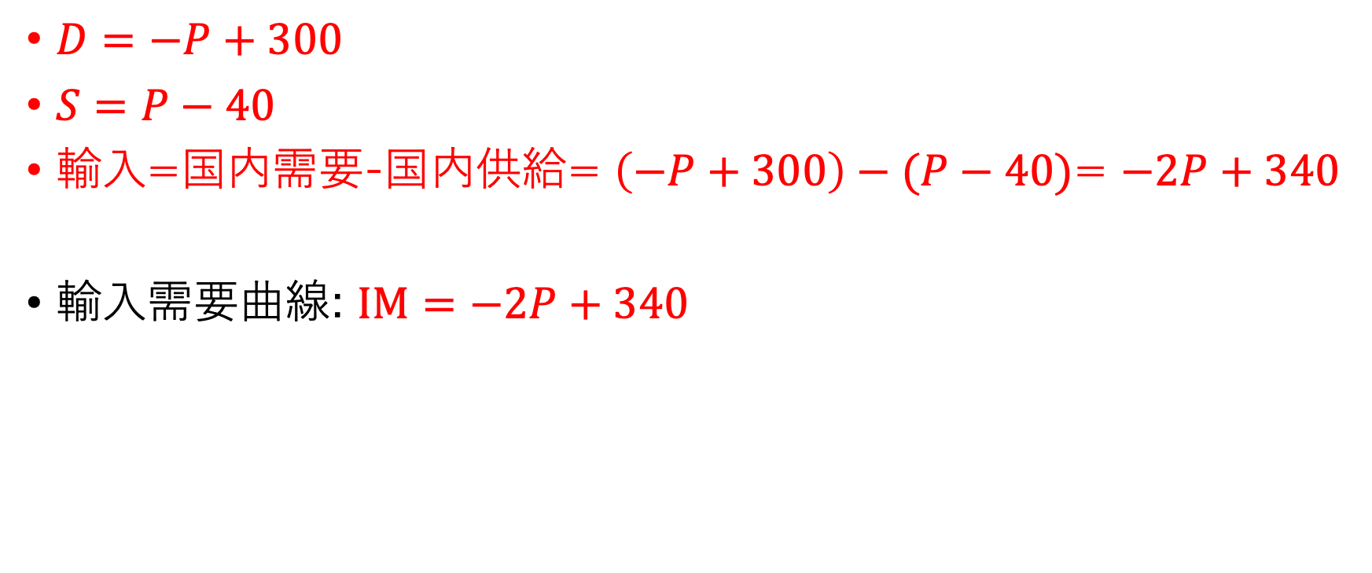
日本の輸入需要曲線の導出
$D=−P+300$
$S=P−40$
輸入=国内需要-国内供給= $\left(−P+300\right)−(P−40)$= $−2P+340$
輸入需要曲線: $IM=−2P+340$

Slide 9
$$価格(P)$$
国内需要<国内供給
国内で財が余っている
➔輸出が起こる
供給曲線（S）
国内需要
国内供給
交点では、国内需要=国内供給
需要曲線（D）
$需要(D), 供給(S$)

Slide 10
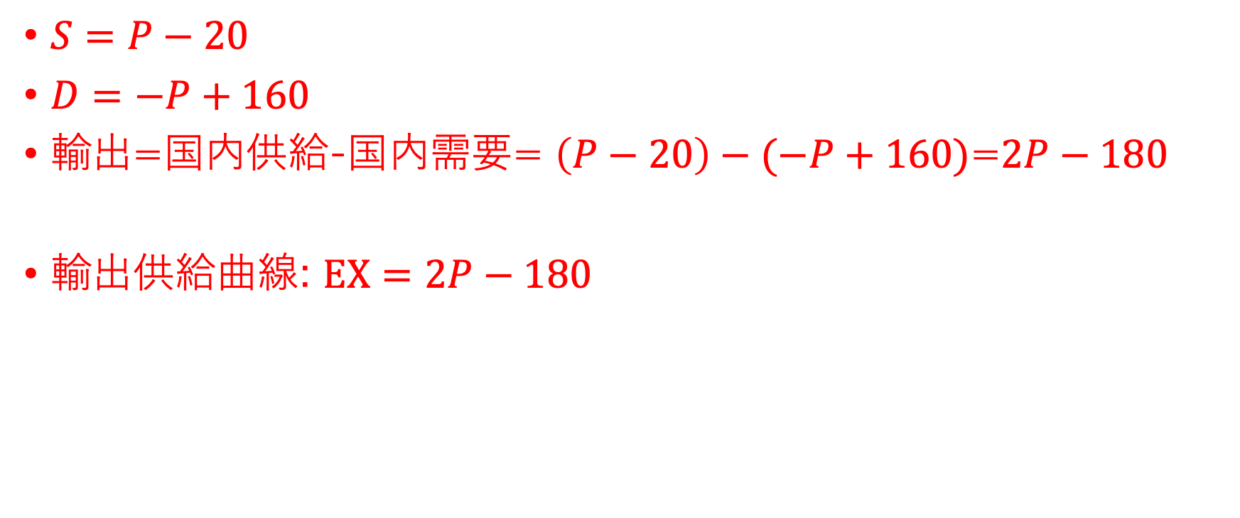
外国の輸出供給曲線の導出
$S=P−20$
$D=−P+160$
輸出=国内供給-国内需要= $\left(P−20\right)−(−P+160)$=$2P−180$
輸出供給曲線: $EX=2P−180$

Slide 11
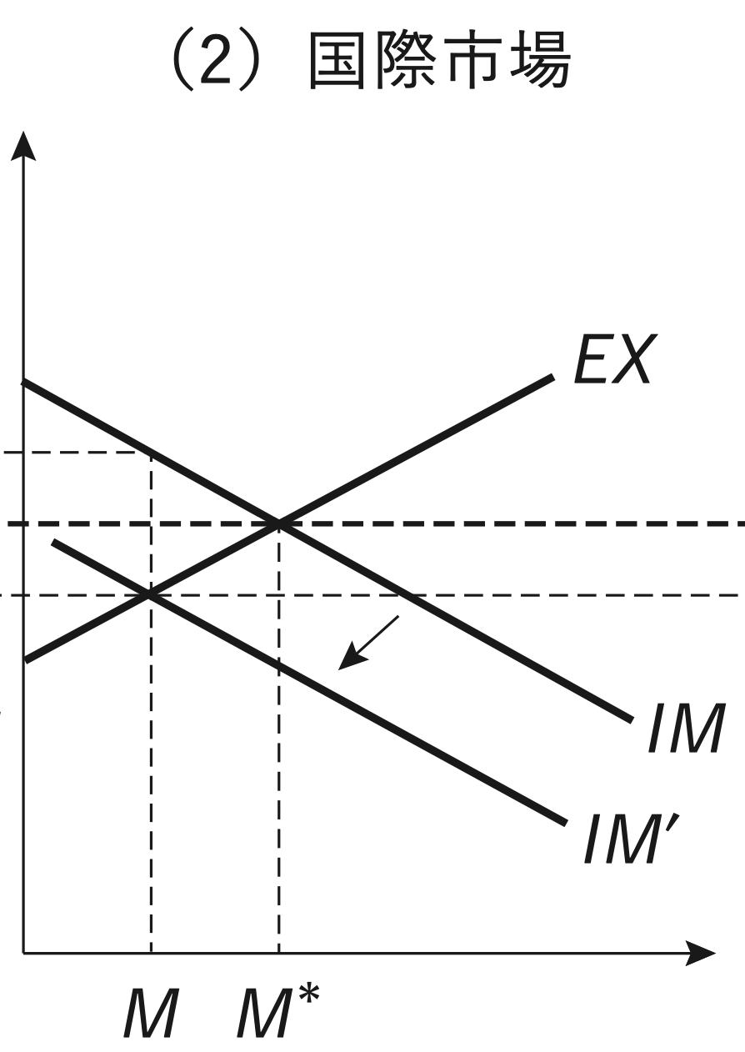

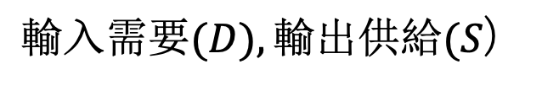

$$価格(P)$$
交点では、輸出供給(EX)=輸入需要(IM)
$2P−180$ $=−2P+340$より$4P=520$なので、 $P=130$
$$EX=2∗130−180=260−180=80$$
輸出供給曲線: $EX=2P−180$
130
輸入需要曲線: $IM=−2P+340$
80
$輸入需要(D), 輸出供給(S$)

Slide 12
輸入関税を従量関税20円課すと仮定。
20円の関税のため、
日本側は140円の価格に直面
外国側は120円の価格に直面
と仮定(日本が大国だから)。
$$価格(P)$$
300
$$S=P−40$$
$$↔P=S+40$$
170
140
130
120
40
$$D=−P+300$$
$$↔P=−D+300$$
$需要(D), 供給(S$)
130

Slide 13
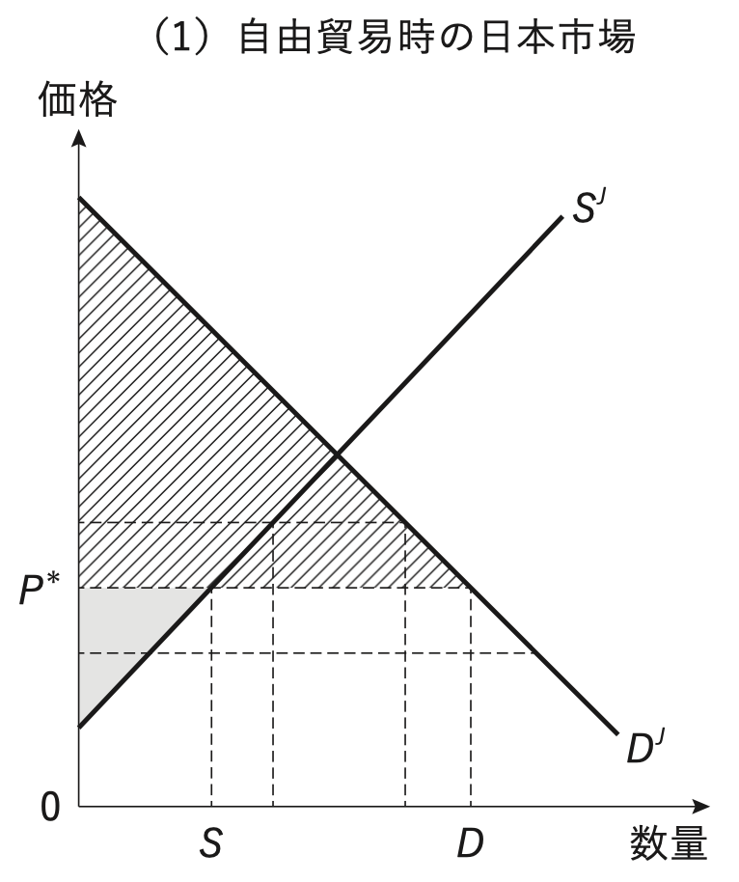



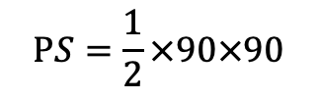
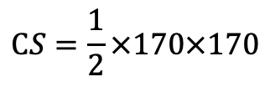
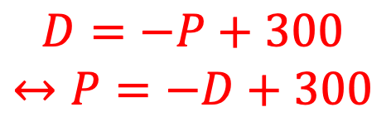
$$S=P−40$$
$$↔P=S+40$$
300
$$CS=\frac{1}{2}×170×170$$
130
$$D=−P+300$$
$$↔P=−D+300$$
$$PS=\frac{1}{2}×90×90$$
40
90
170
$$S=130−40=90$$
$$D=−130+300=170$$

Slide 14
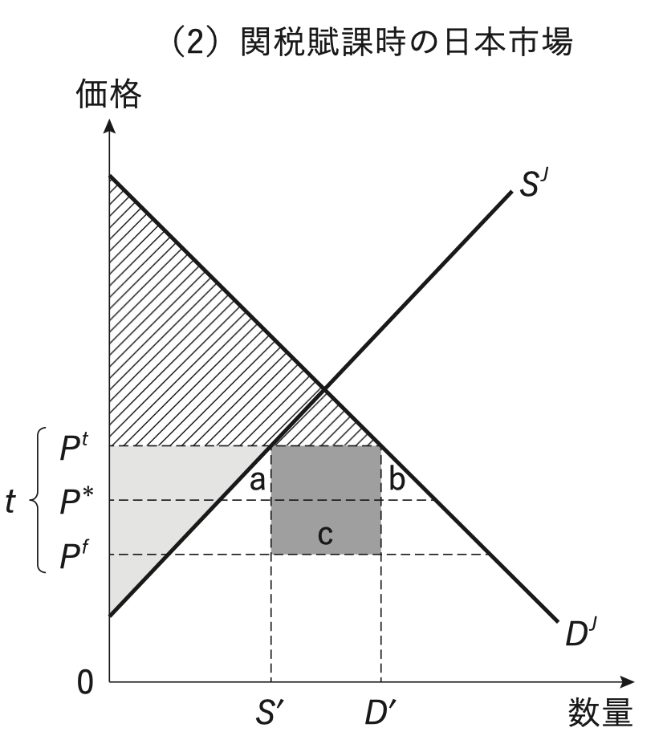
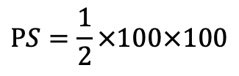
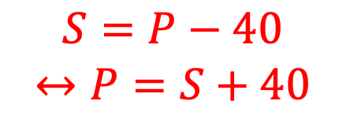
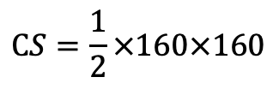



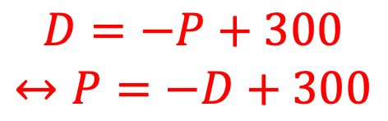

図中の$P^{f}はP^{∗′}のこと$
$$S=P−40$$
$$↔P=S+40$$
300
$$CS=\frac{1}{2}×160×160$$
$$関税=20×60$$
140
20
130
120
$$D=−P+300$$
$$↔P=−D+300$$
40
60
$$PS=\frac{1}{2}×100×100$$
$$S=140−40=100$$
$$D=−140+300=160$$

Slide 15
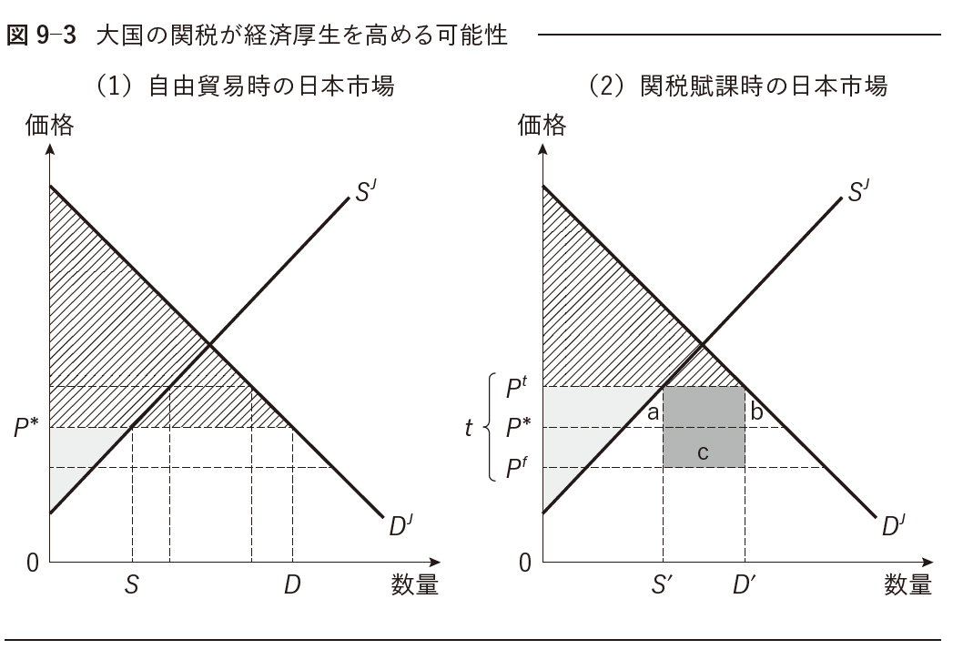
大国の関税による厚生効果
図中の$P^{f}はP^{∗′}のこと$
＜自由貿易時＞
CS：斜線部分（170×170×1/2=14450）
PS：薄い網掛け部分
（90×90×1/2=4050）
TS：14450＋4050＝18500
＜関税賦課時＞
CS:160×160×1/2＝12800
PS: 100×100×1/2＝5000
関税収入＝20×60＝1200
TS＝12800+5000+1200=19000
(赤字箇所教科書誤植)

Slide 16
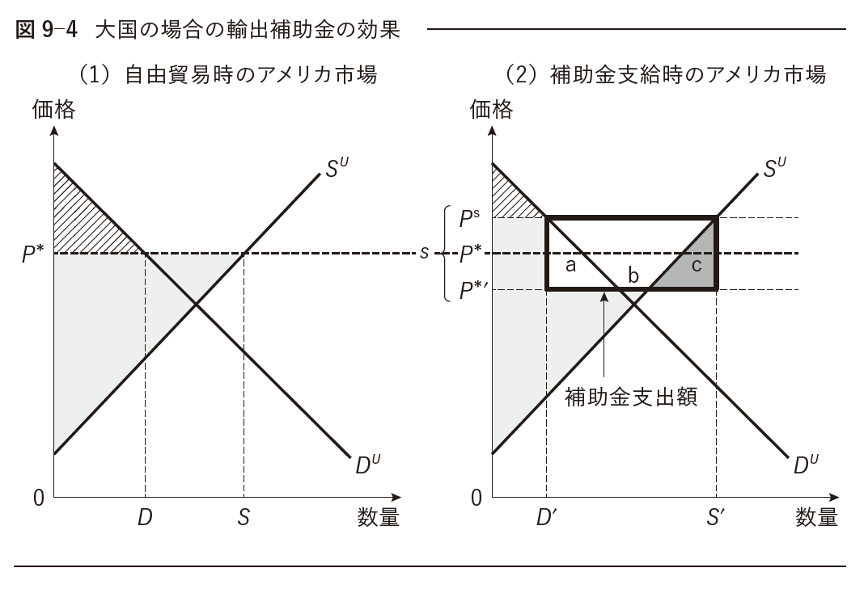
大国の輸出補助金による厚生効果
アメリカの綿花への補助金支給
補助金により輸出増➔大国のため輸出供給増は国際市場で価格低下を招く（P*→P*’）
国内価格は補助金ｓで上昇・CS減少（斜線部分）
PS増加だが、補助金支出の□部分は損失で白抜き部分はPS相殺
➔TS＝CS(斜線部分)＋補助金支出による損失を相殺したPS(薄い網掛け部分)－△c（純損失）
➔自由貿易に比べ経済厚生悪化
小国との比較：P*’をベースに考えると△a△cのロスに加えて□bのロスが追加される

Slide 17
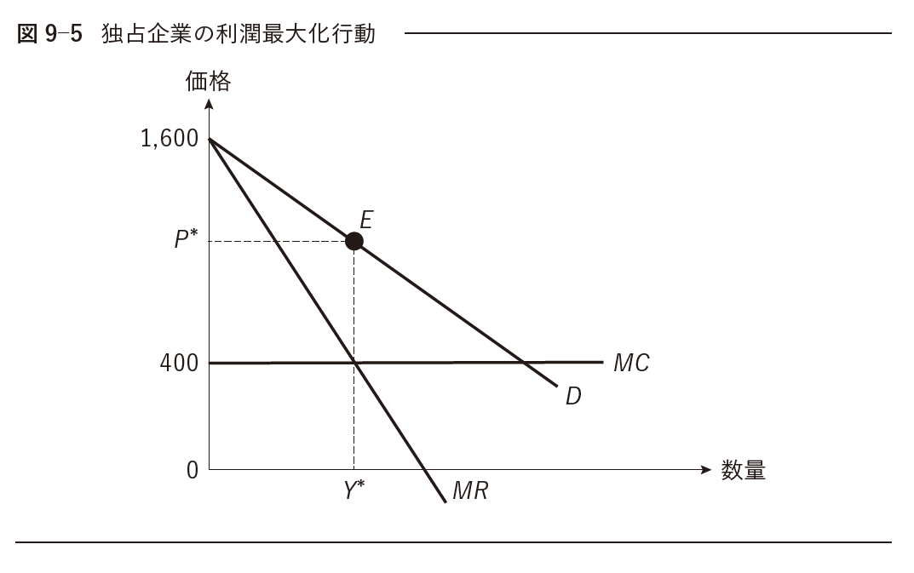
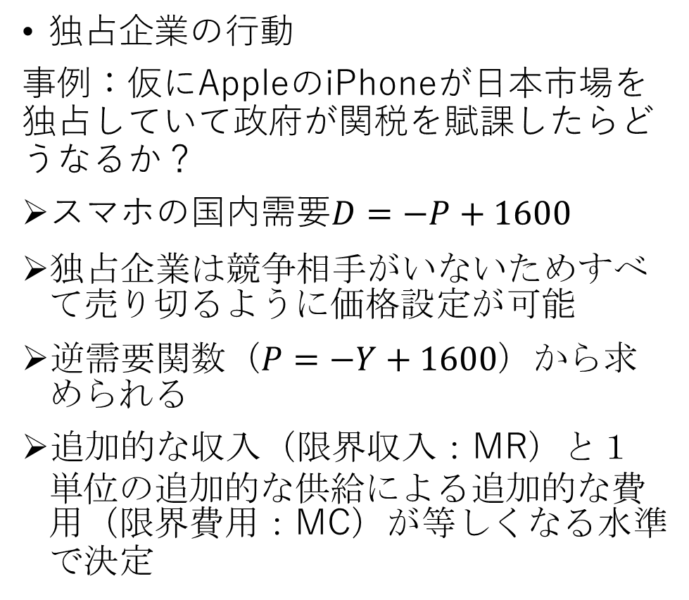
２ 不完全競争下の関税の効果
独占企業の行動
事例：仮にAppleのiPhoneが日本市場を独占していて政府が関税を賦課したらどうなるか？
スマホの国内需要$D=−P+1600$
独占企業は競争相手がいないためすべて売り切るように価格設定が可能
逆需要関数（$P=−Y+1600$）から求められる
追加的な収入（限界収入：MR）と１単位の追加的な供給による追加的な費用（限界費用：MC）が等しくなる水準で決定
Notes:
限界収入は収入（価格×供給量：$P×Y=\left(−Y+1600\right)×Y={−Y}^{2}+1600Y$）を供給量$Y$について微分したものなので、（$MR=−2Y+1600$）。
限界費用は$MC=400$で与えられていると考えると最適な供給量はMC=MRを満たす$Y^{∗}=600$となる。
これをすべて売り切る価格は逆需要関数でE点に対応した$P^{∗}=1000$となる。

Slide 18
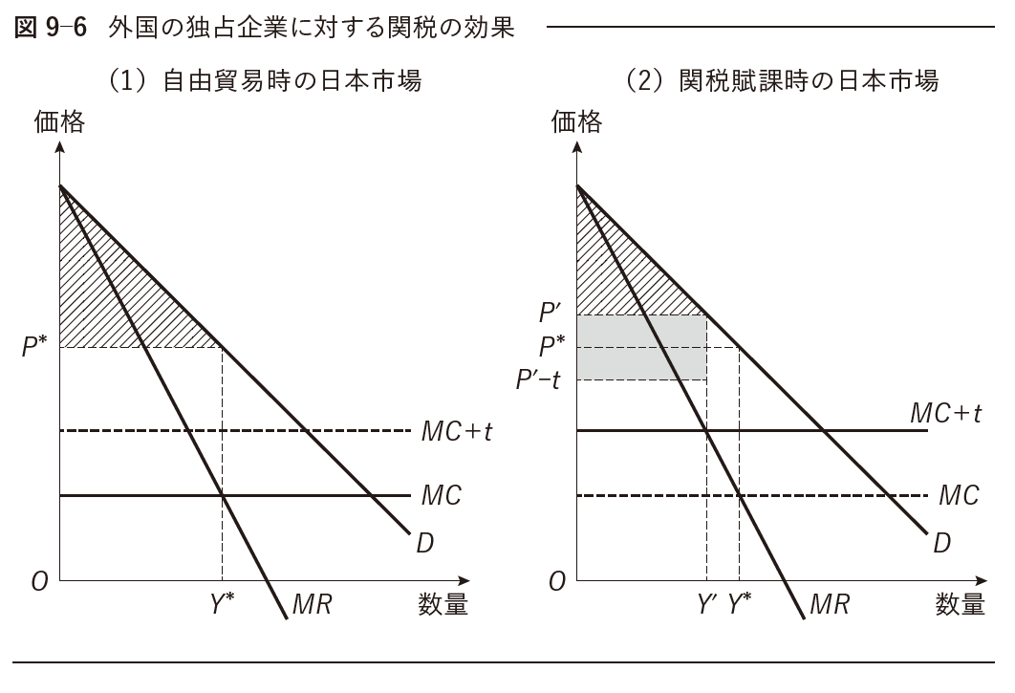
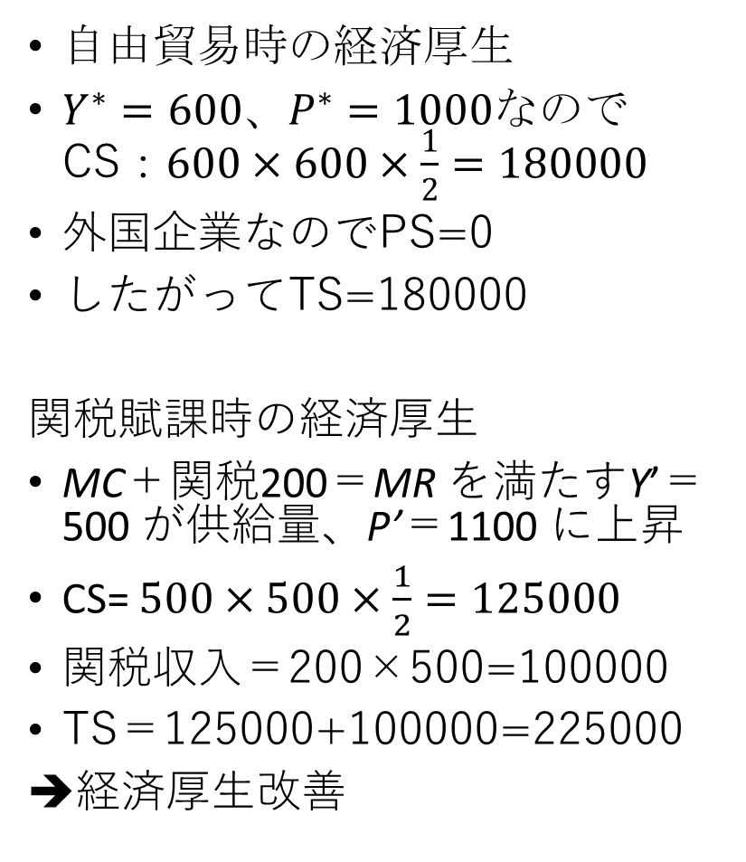
外国の独占企業に対する関税の効果
自由貿易時の経済厚生
$Y^{∗}=600、P^{∗}=1000$なのでCS$：600×600×\frac{1}{2}=180000$
外国企業なのでPS=0
したがってTS=180000
関税賦課時の経済厚生
MC＋関税200＝MR を満たすY’＝500 が供給量、P’＝1100 に上昇
CS= $500×500×\frac{1}{2}=125000$
関税収入＝200×500=100000
TS＝125000+100000=225000
➔経済厚生改善

Slide 19
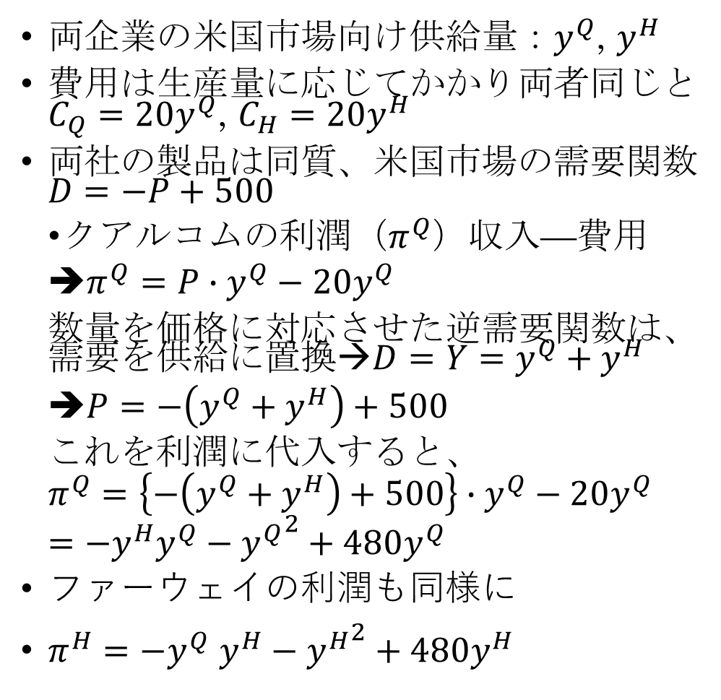
寡占市場での関税の効果
寡占市場
➔各国政府が自国企業の有利となるよう外国企業を排除する政策を発動することがある
事例：2018 年米トランプ政権下で安全保障上の懸念を理由に中国の通信機器大手・華為技術（ファーウェイ）などのとくにハイテク分野で中国製品を排除
➔スマホ向けアプリケーションプロセッサー（AP）88％出荷減、米半導体大手クアルコムがシェア拡大へ
米クアルコム(Q)と中ファーウェイ(H)が米市場でシェア争い
➔2社の数量競争（クールノー競争）をモデルで表す
両企業の米国市場向け供給量$：y^{Q}$, $y^{H}$
費用は生産量に応じてかかり両者同じと$C_{Q}=20y^{Q}$, $C_{H}=20y^{H}$
両社の製品は同質、米国市場の需要関数$D=−P+500$
クアルコムの利潤（$π^{Q}$）収入—費用
➔$π^{Q}=P∙y^{Q}−20y^{Q}$
数量を価格に対応させた逆需要関数は、需要を供給に置換→$D=Y=y^{Q}+y^{H}$
➔$P=−\left(y^{Q}+y^{H}\right)+500$
これを利潤に代入すると、
$$π^{Q}=\left\{−\left(y^{Q}+y^{H}\right)+500\right\}∙y^{Q}−20y^{Q}=−y^{H}y^{Q}−{y^{Q}}^{2}+480y^{Q}$$
ファーウェイの利潤も同様に
$π^{H}{=−y}^{Q}y^{H}−{y^{H}}^{2}+480y^{H}$

Slide 20
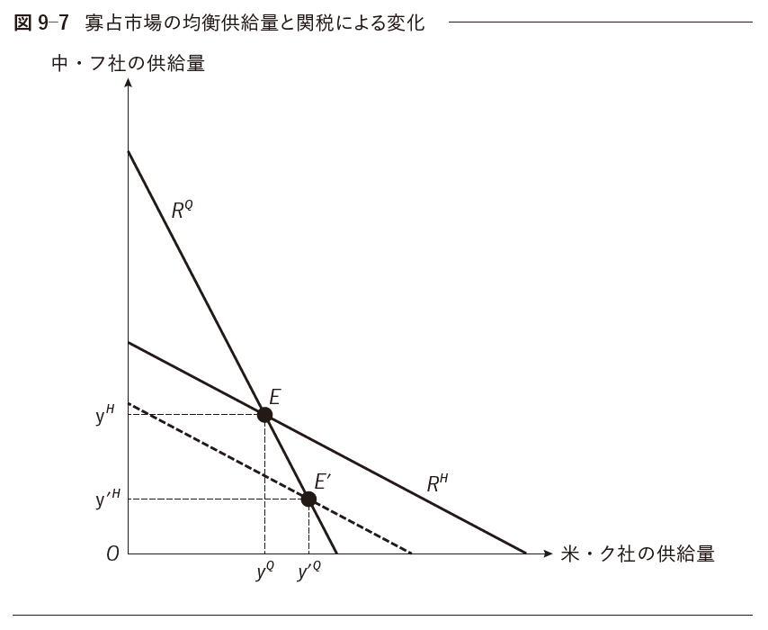
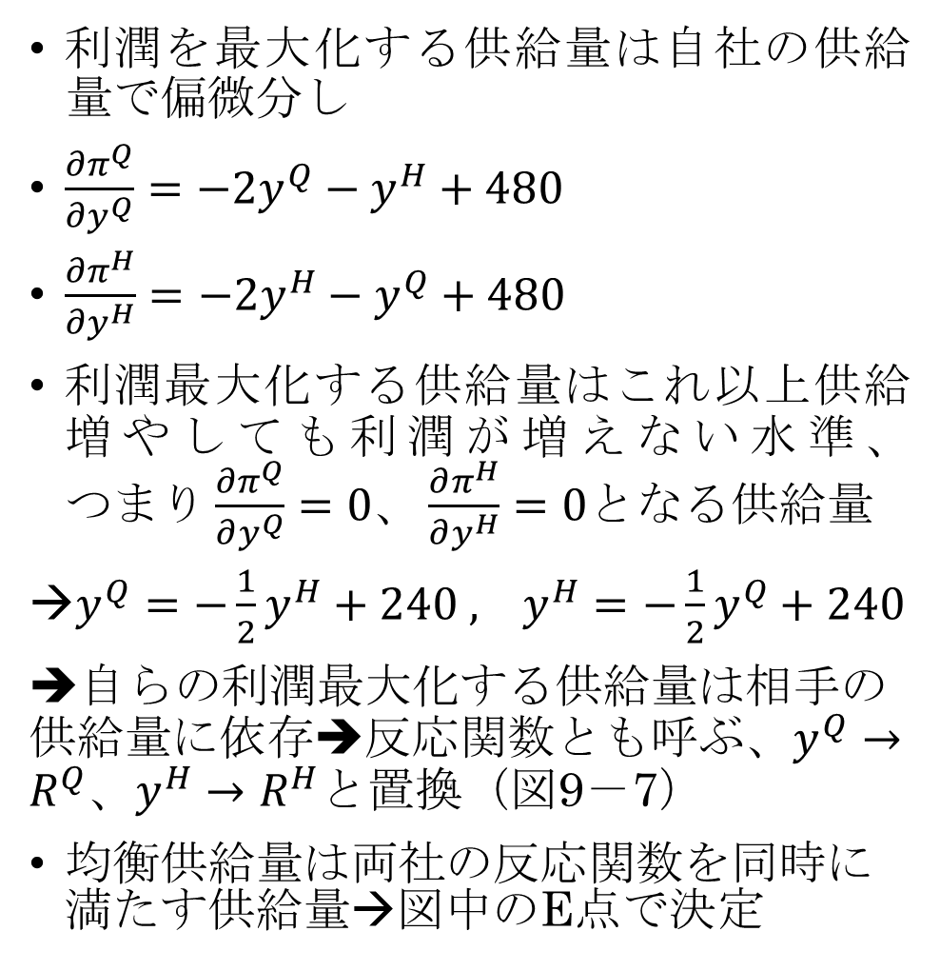
利潤を最大化する供給量は自社の供給量で偏微分し
$\frac{∂π^{Q}}{∂y^{Q}}=−2y^{Q}−y^{H}+480$
$\frac{∂π^{H}}{∂y^{H}}=−2y^{H}−y^{Q}+480$
利潤最大化する供給量はこれ以上供給増やしても利潤が増えない水準、$つまり\frac{∂π^{Q}}{∂y^{Q}}=0、\frac{∂π^{H}}{∂y^{H}}=0$となる供給量
→$y^{Q}=−\frac{1}{2}y^{H}+240 , y^{H}=−\frac{1}{2}y^{Q}+240$
➔自らの利潤最大化する供給量は相手の供給量に依存➔反応関数とも呼ぶ、$y^{Q}→R^{Q}$、$y^{H}→R^{H}$と置換（図9－7）
均衡供給量は両社の反応関数を同時に満たす供給量→図中のE点で決定
Notes:
図９－７
縦軸はファーウェイ、横軸はクアルコムの供給量であり、反応関数の係数の符号がマイナスであるように互いに逆相関の関係にある。
➔すなわち相手が供給を減らせば（増やせば）自分は増やす（減らす）という関係にある。
両社の均衡供給量は両社の反応関数を同時に満たす供給量であり、図中のE点で決定される。この場合2つの反応関数を連立させて解くとそれぞれ$y^{Q}=160, y^{H}=160$供給する均衡が得られ、これをクールノー均衡と呼ぶ。

Slide 21
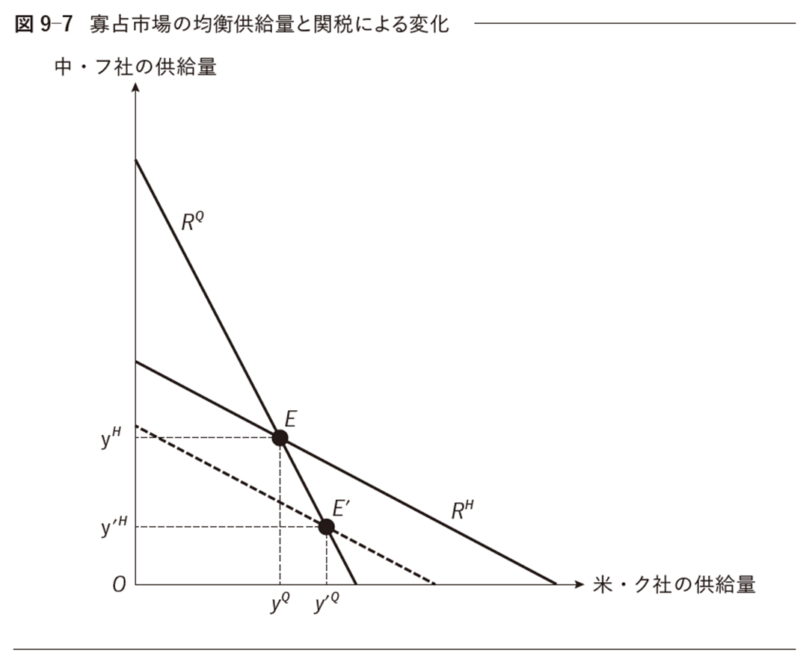
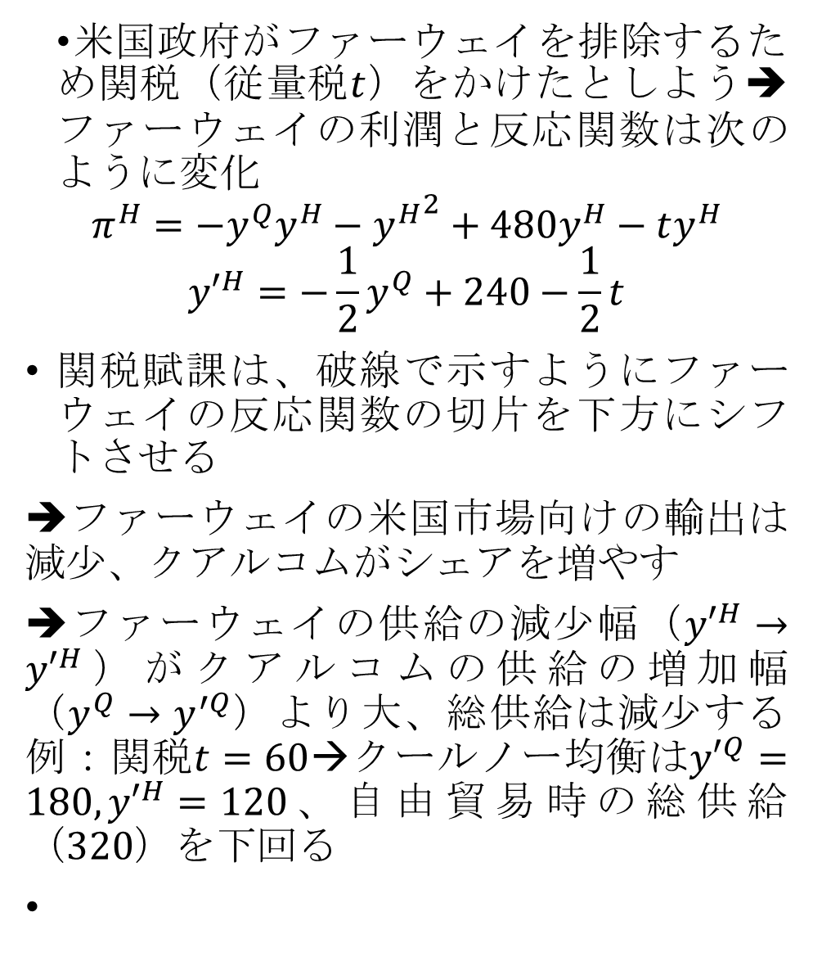
米国政府がファーウェイを排除するため関税（従量税$t$）をかけたとしよう➔ファーウェイの利潤と反応関数は次のように変化
$$π^{H}=−y^{Q}y^{H}−{y^{H}}^{2}+480y^{H}−ty^{H}$$
$${y′}^{H}=−\frac{1}{2}y^{Q}+240−\frac{1}{2}t$$
関税賦課は、破線で示すようにファーウェイの反応関数の切片を下方にシフトさせる
➔ファーウェイの米国市場向けの輸出は減少、クアルコムがシェアを増やす
➔ファーウェイの供給の減少幅（${y′}^{H}→{y′}^{H}$）がクアルコムの供給の増加幅（$y^{Q}→y^{′Q}$）より大、総供給は減少する例：関税$t=60$→クールノー均衡は${y′}^{Q}=180, {y′}^{H}=120$、自由貿易時の総供給（$320$）を下回る

Slide 22
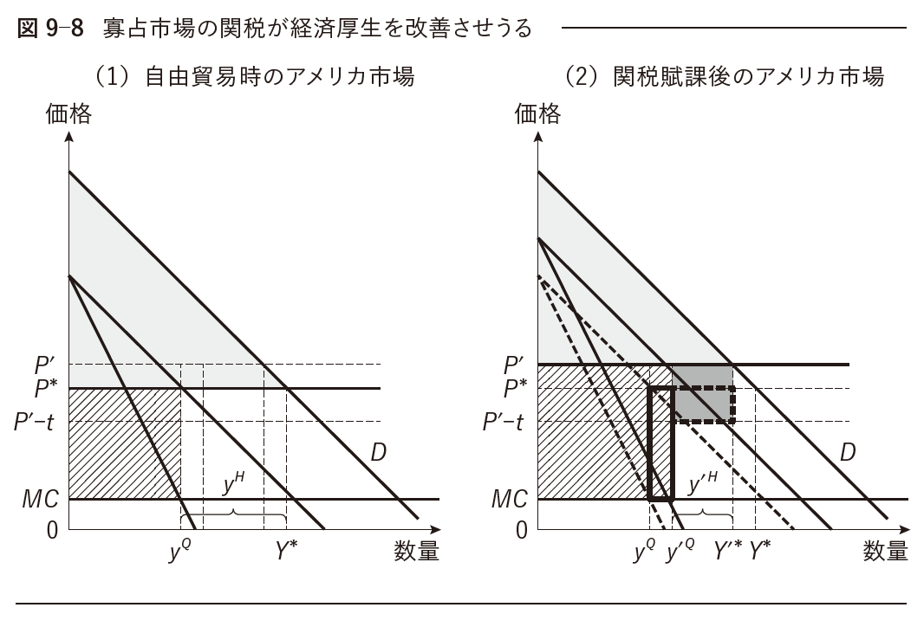
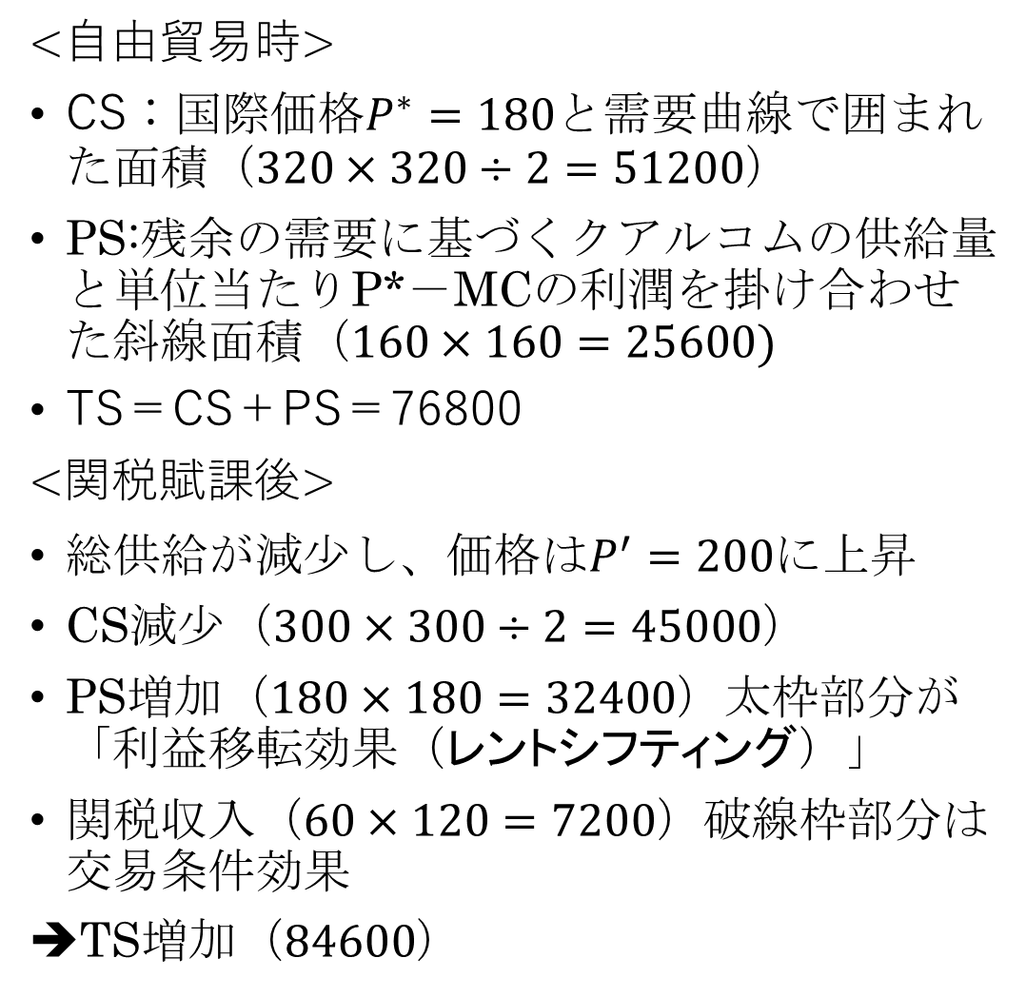
寡占市場での関税の厚生効果
<自由貿易時>
CS：国際価格$P^{∗}=180$と需要曲線で囲まれた面積（$320×320÷2=51200$）
PS:残余の需要に基づくクアルコムの供給量と単位当たりP*－MCの利潤を掛け合わせた斜線面積（$160×160=25600)$
TS＝CS＋PS＝76800
<関税賦課後>
総供給が減少し、価格は$P^{′}=200$に上昇
CS減少（$300×300÷2=45000$）
PS増加（$180×180=32400$）太枠部分が「利益移転効果（レントシフティング）」
関税収入（$60×120=7200$）破線枠部分は交易条件効果
➔TS増加（$84600$）

Slide 23
３ 不完全競争下の補助金の効果
＜ボーイングとエアバスの貿易紛争＞
大規模な初期投資が必要な規模経済性が働くような産業では各国が競って補助金を支出しようとする事態に
事例：航空機産業、
補助金によって新しい機体が開発され、第三国向けに輸出で利益
➔中大型機市場を代表する米国のボーイングとEUのエアバスとの間では補助金を巡る貿易紛争が長く続いた。
輸出補助金はWTOルールでは違反、米国は2004年にEU側を提訴
EU側も米国を同年に提訴し貿易紛争へ
WTOは2018年にEUの補助金を違反認定、米国は2019年に報復関税
米国の補助金も2019年に違反認定、2020年にEU側にも報復措置を執ることが認められた。
2021年に米国でバイデン政権で和解、17年に及ぶ貿易紛争

Slide 24
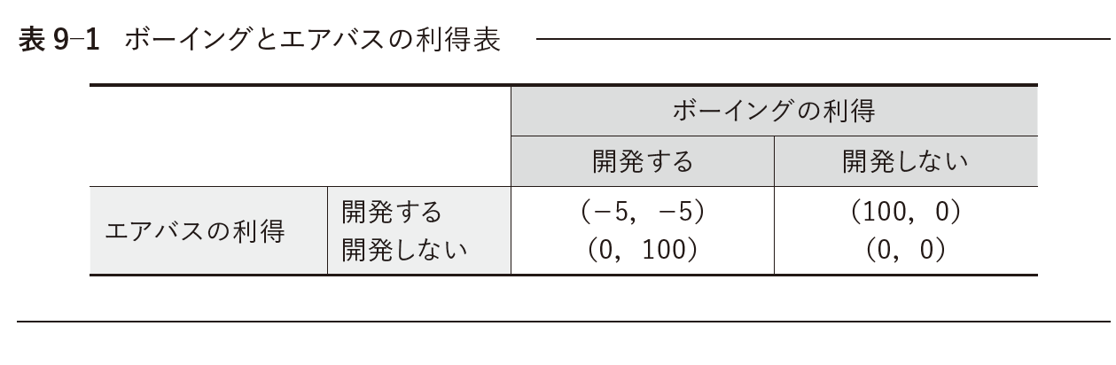
ゲーム理論による説明
両社は相手の出方を予測し、相手が開発してこなければ開発に着手

Slide 25
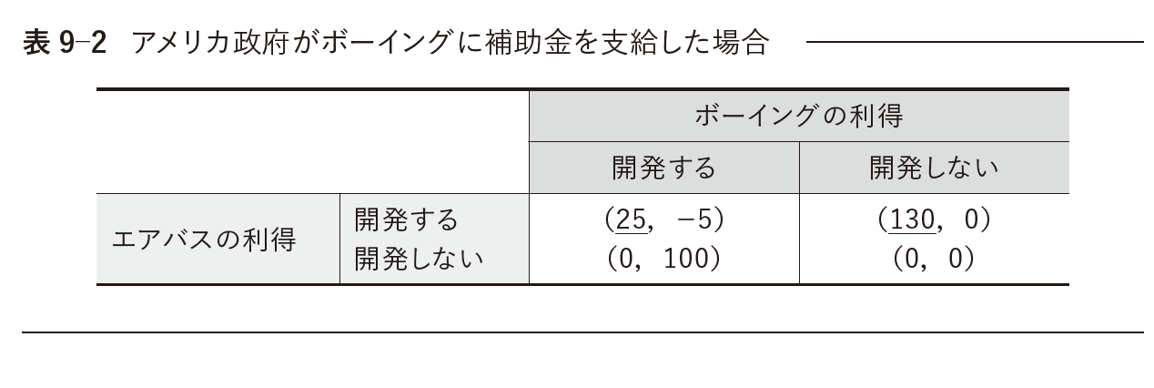
EUはエアバスに補助金を支給することで開発に着手させることが可能
➔EUがエアバスに対して開発した場合に限り補助金を30支給すると
エアバス→ボーイングが開発しようがしまいが必ず「開発する」
➔EUの補助金はボーイングを市場から排除する効果

Slide 26
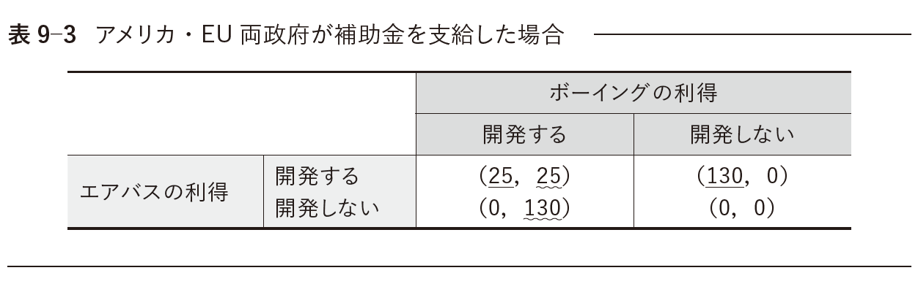
米も対抗して補助金をボーイングに30支給した場合
➔ボーイングにとって最適な戦略はエアバスと同様に相手がどう出ようと必ず開発→左上の(25, 25)、双方ともにプラスの利得➔他方で経済厚生は補助金の税支出－30と差し引きするとマイナスの経済厚生
➔両国が補助金を競って支給した結果、悪い結果に
一種の「囚人のジレンマ」

Slide 27
本章の問いの答え
政府が関税を維持したり引き上げる誘引として交易条件効果がある
➔関税の効果、小国と大国で異なる，大国の場合には，交易条件効果によって経済厚生が改善しうる。
関税による経済厚生の改善は，不完全競争市場のもとで生じうる
➔その源泉は，外国企業の利益の自国への移転である。
大国の場合や，不完全競争市場の保護貿易政策は，貿易相手国の経済厚生を悪化させ報復を招く
➔貿易紛争につながる可能性

